Slide 1
Тема урока: Технология оштукатуривания железобетонных поверхностей
Цель урока:
формирование знаний о технологии оштукатуривания железобетонных поверхностей

Slide 2

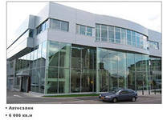
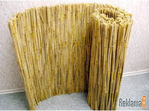
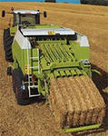
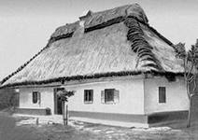
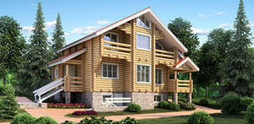
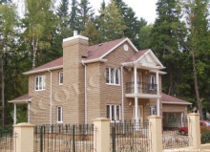
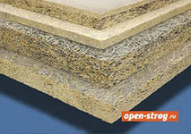


Повторение пройденного материала

Slide 3
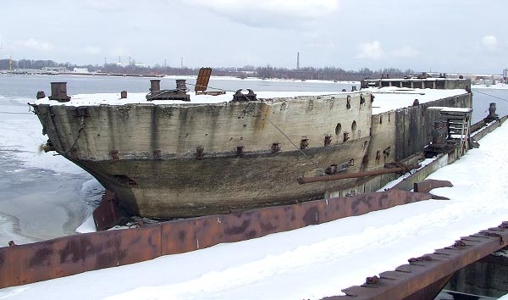
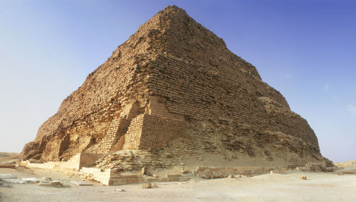


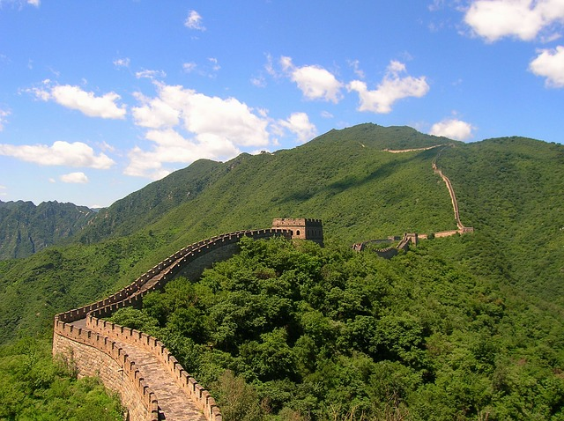
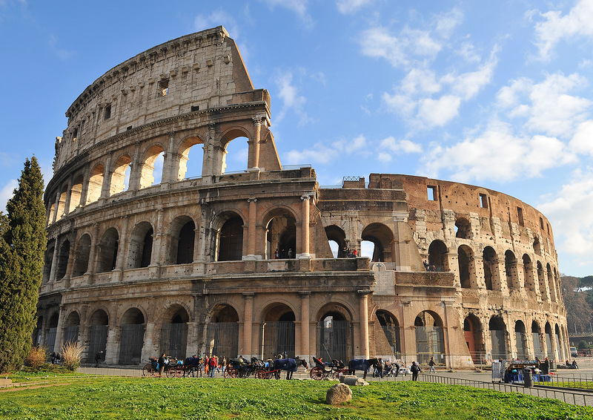
СТРАНИЧКА ИСТОРИИ

Slide 4
Пирамида Хеопса
ЕГИПЕТ

Slide 5
Великая Китайская стена
КИТАЙ

Slide 6
Древнеримский КОЛИЗЕЙ
ИТАЛИЯ

Slide 7
Бетонные лодки и корабли
Америка

Slide 8

РОДИНА – МАТЬ ЗОВЁТ!
РОССИЯ
Волгоград

Slide 9
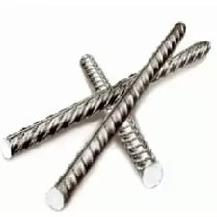
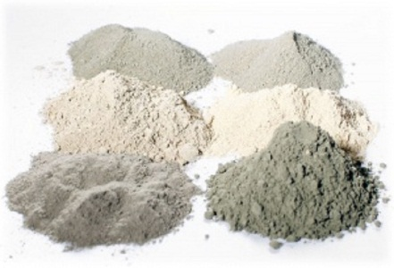

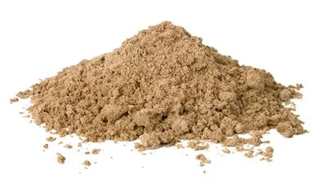
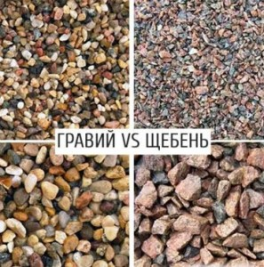
Изучаем новый материал:
1.Что такое «железобетон»?
Железобетон – это строительный материал, состоящий из бетона и стальной арматуры.
2. Состав железобетона.
3. Технологический процесс оштукатуривания железобетонных поверхностей.

Slide 10
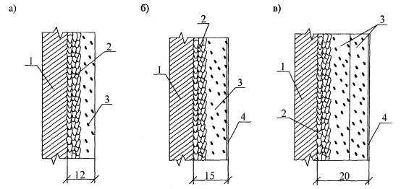
Схема штукатурного намёта при простом оштукатуривании железобетонных поверхностей
1.Оштукатуриваемая поверхность;
2.Слой «обрызг»;
3. Слой «грунт»

Slide 11
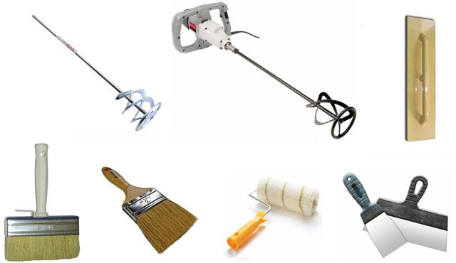
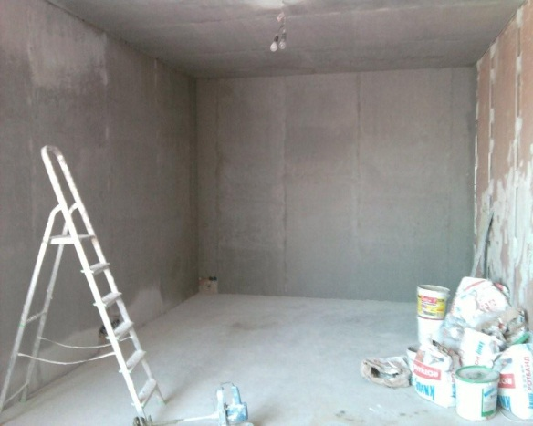
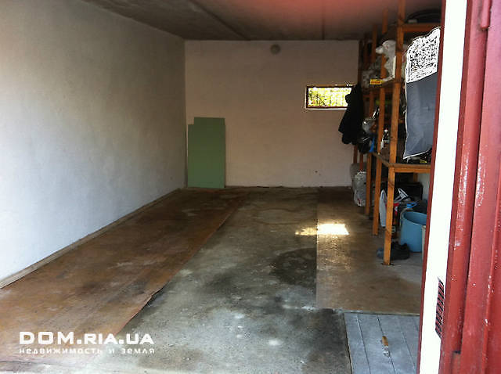
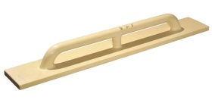
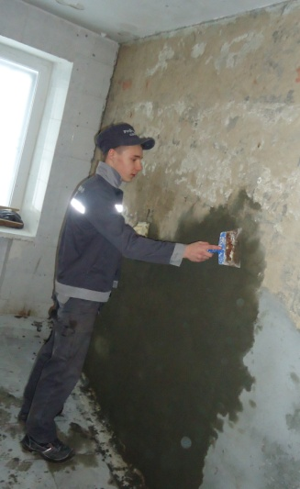
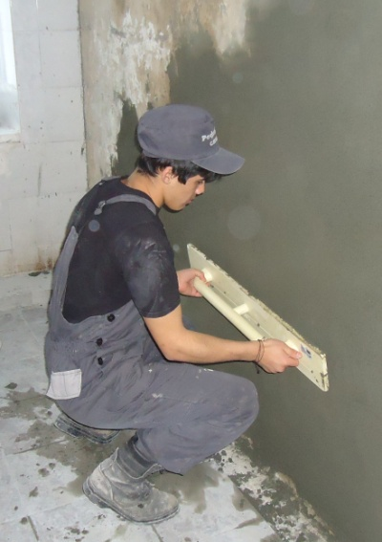
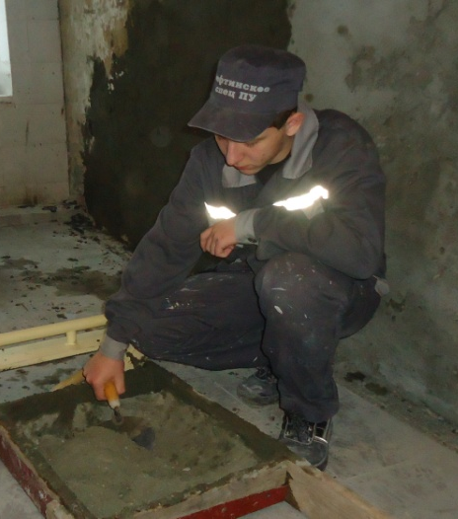
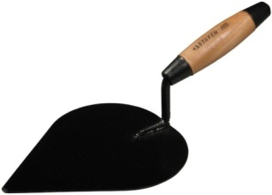
Технологический процесс оштукатуривания железобетонных поверхностей

Slide 12
Технологический процесс оштукатуривания железобетонных поверхностей
1. Подготовка рабочего места
2. Подготовка поверхности под оштукатуривание
5.Разравнивание штукатурного раствора
6. Затирка штукатурного слоя
4. Нанесение штукатурного раствора на железобетонную поверхность
3. Затворение штукатурного раствора
7. Контроль качества оштукатуривания

Slide 13
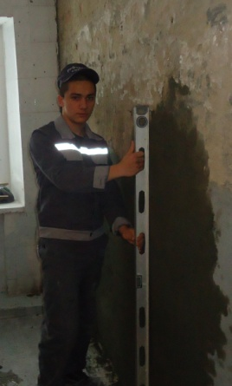
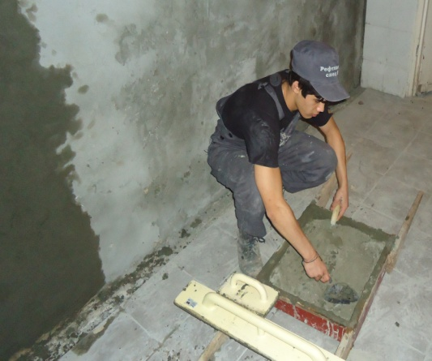
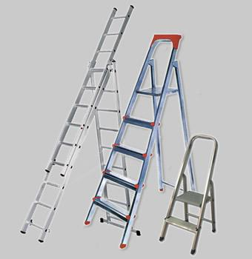
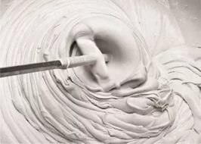
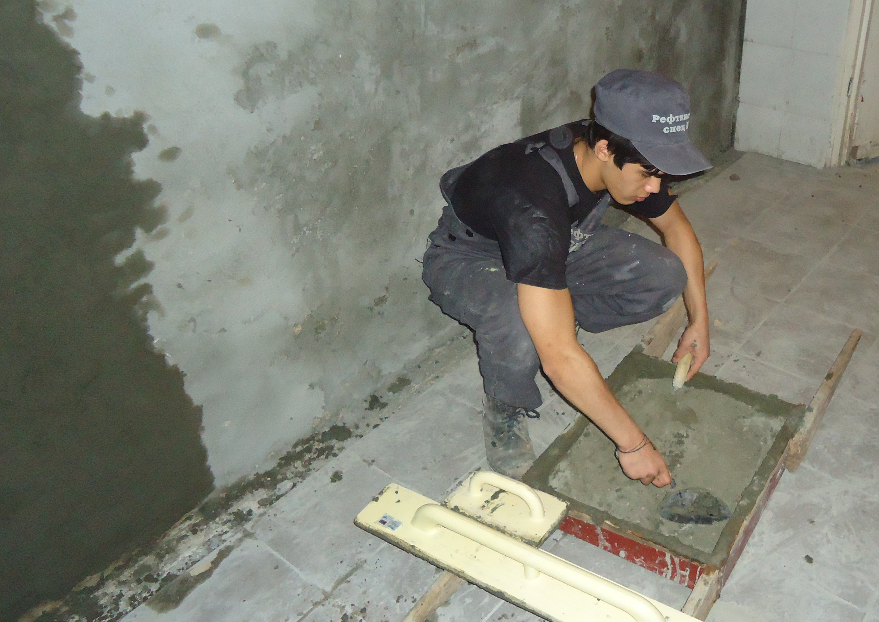
Технологический процесс оштукатуривания железобетонных поверхностей
Специальная одежда
1. Подготовка рабочего места
Оборудование
Инструмент
материал

Slide 14
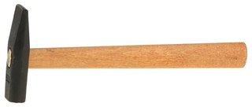
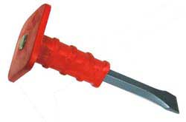
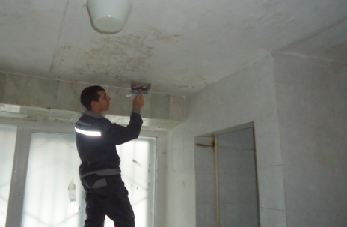
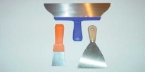
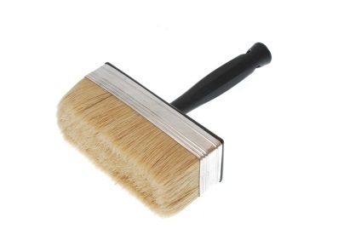
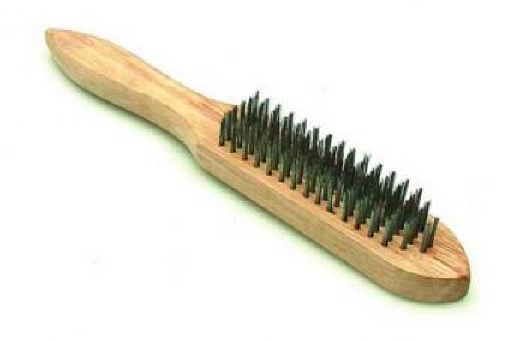
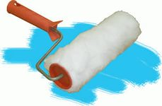
Технологический процесс оштукатуривания железобетонных поверхностей
Удаление масляных пятен
Удаление грубых неровностей
Удаление грязи, пыли
2. Подготовка поверхности под
оштукатуривание
Грунтование
поверхности

Slide 15

Технологический процесс оштукатуривания железобетонных поверхностей
песок
вода
цемент
3. Затворение штукатурного раствора 1:3

Slide 16
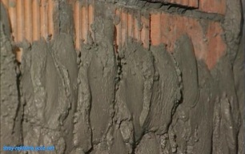
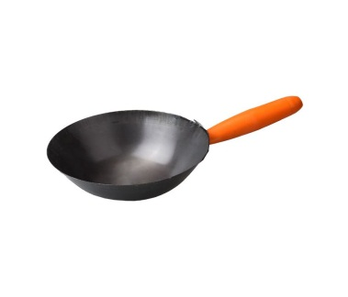
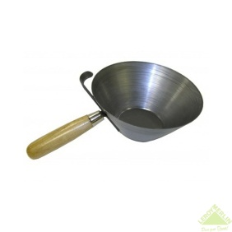
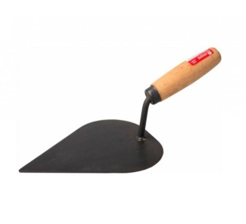
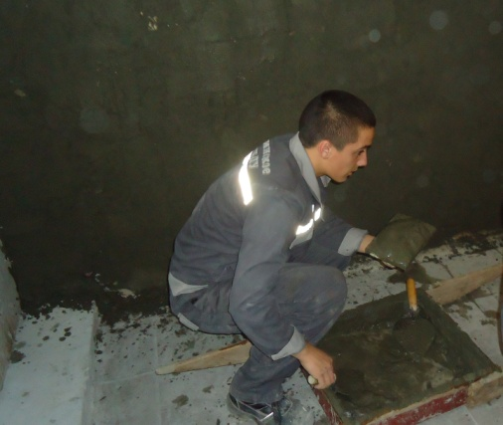
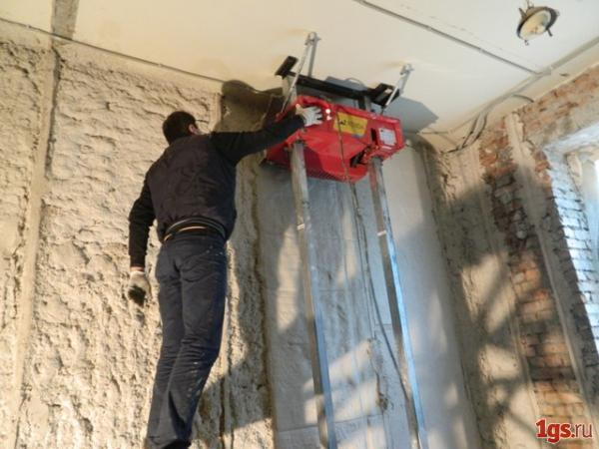
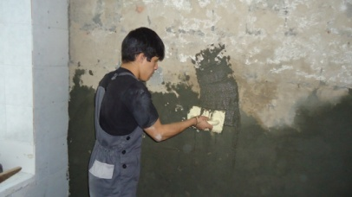
Технологический процесс оштукатуривания железобетонных поверхностей
4. Нанесение раствора
обрызг
грунт
набрасыванием
набрасыванием
намазыванием

Slide 17
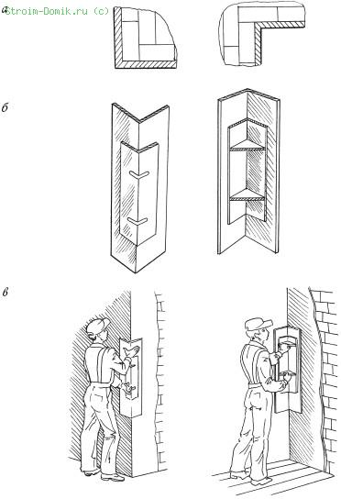
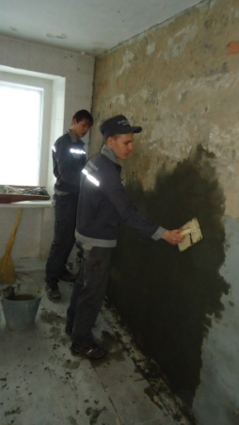
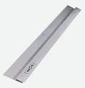
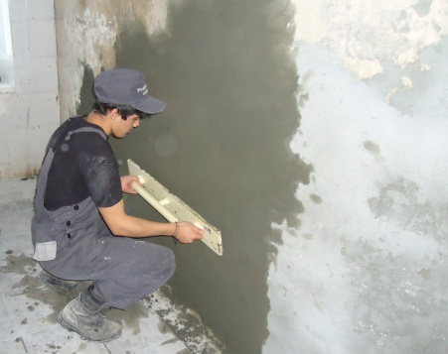
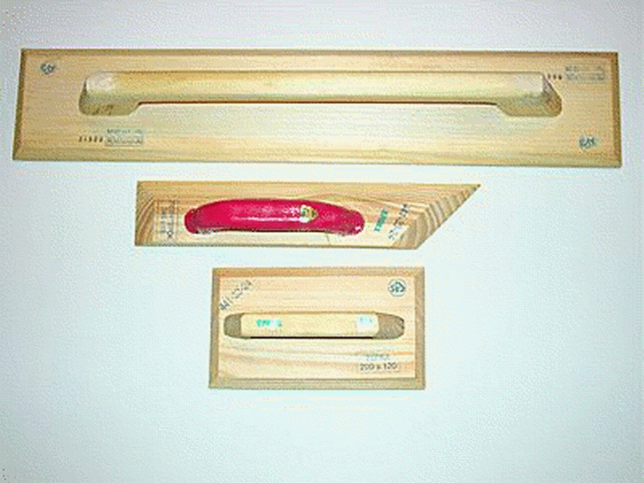
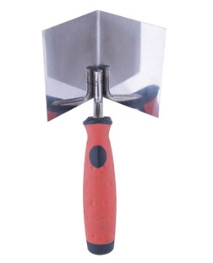
Технологический процесс оштукатуривания железобетонных поверхностей
5. Разравнивание штукатурного раствора

Slide 18
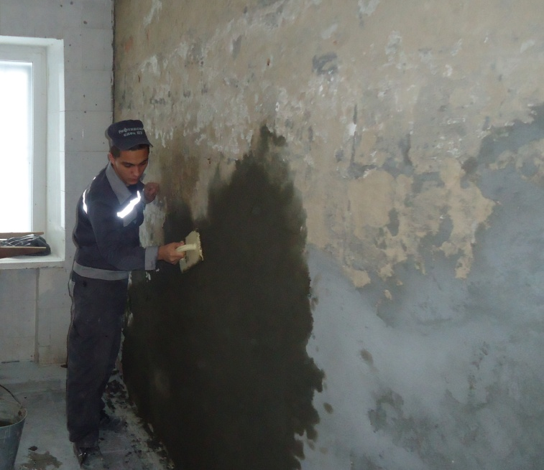




Технологический процесс оштукатуривания железобетонных поверхностей
6. Затирка штукатурн-ого слоя

Slide 19

7. Контроль качества простого оштукатуривания железобетонных поверхностей
№ п/п | Вид отклонения | Допускаемое отклонение | Инструмент для определения
1. | Неровности поверхности | Не более 3 неровностей глубиной или высотой 5 мм | Правило длиной 2 м
2. | Отклонения поверхности по вертикали | 15 мм на всю высоту помещения | Уровень строительный
3. | Отклонения лузга, усенка от вертикали и горизонтали | 15 мм на весь элемент | Уровень строительный

Slide 20


ТЕХНИКА БЕЗОПАСНОСТИ
Прослушать инструктаж
Одеть специальную одежду
Подготовить инструмент
Подготовить материал
Выполнить производственное задание
Убрать рабочее место

Slide 21



Таким может быть результат работы специалистов-отделочников!

Slide 22

Спасибо
за внимание!

Slide 23


